Slide 1
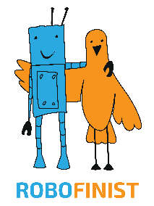


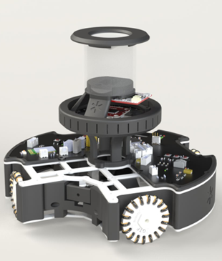
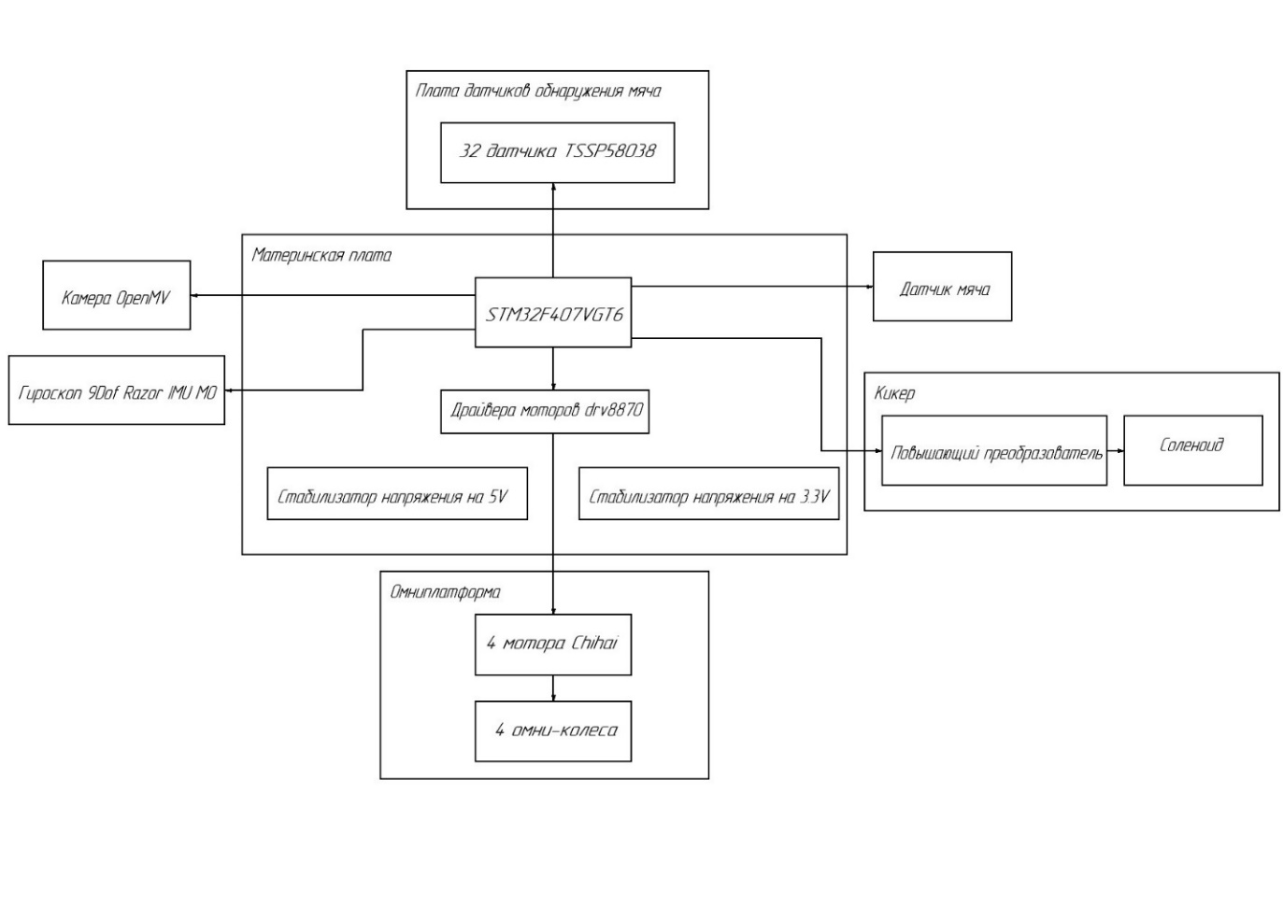
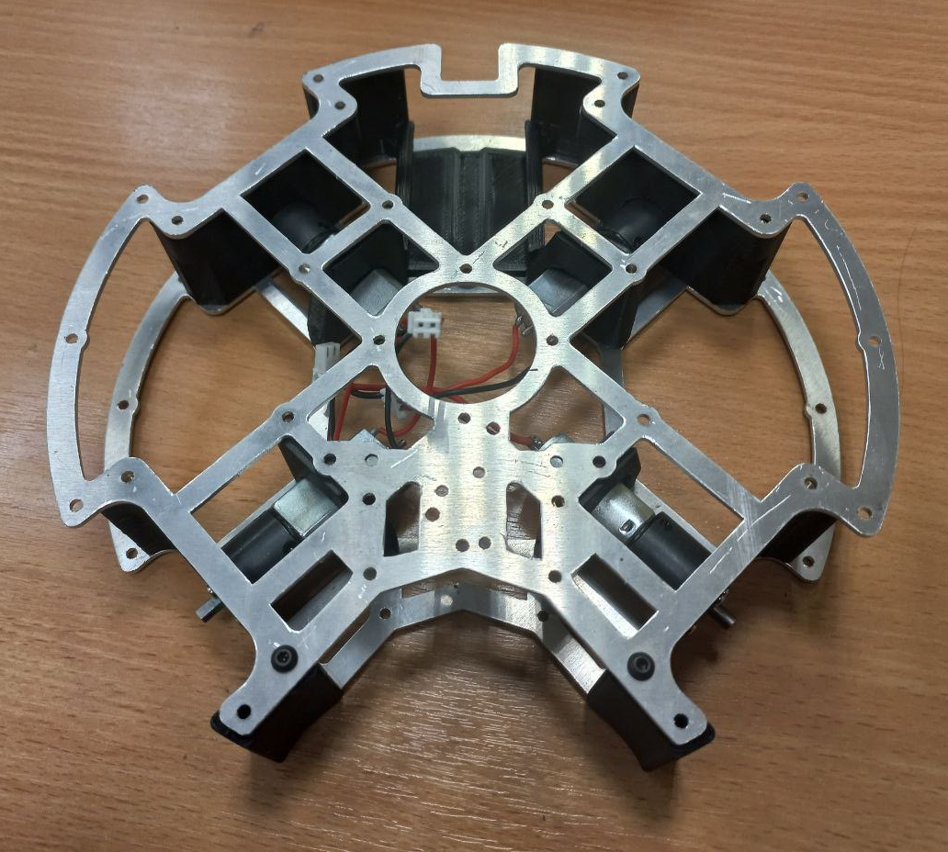
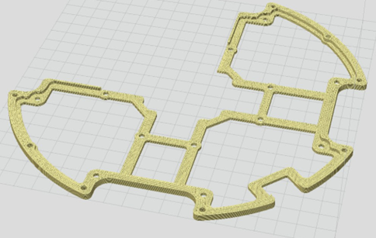
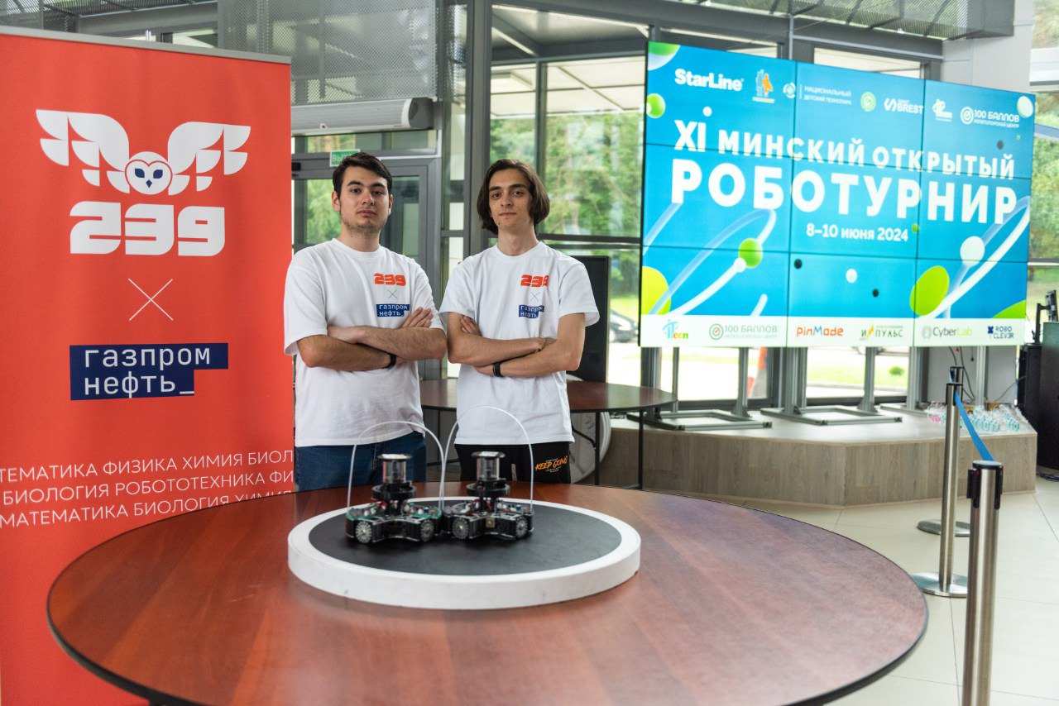
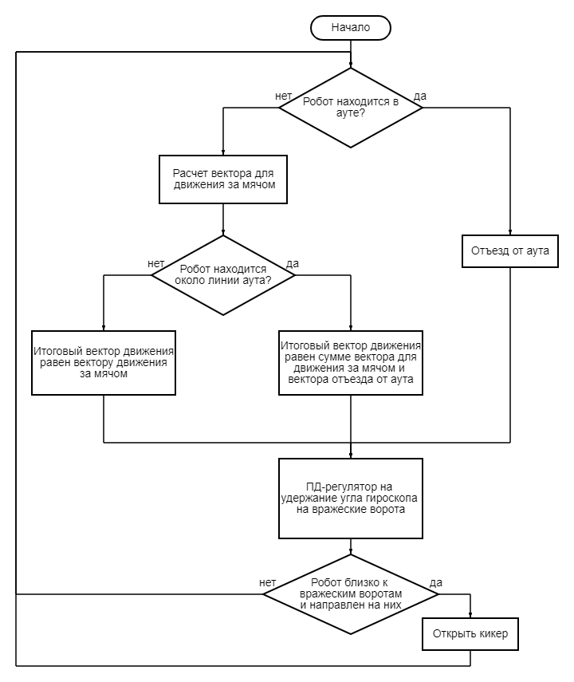
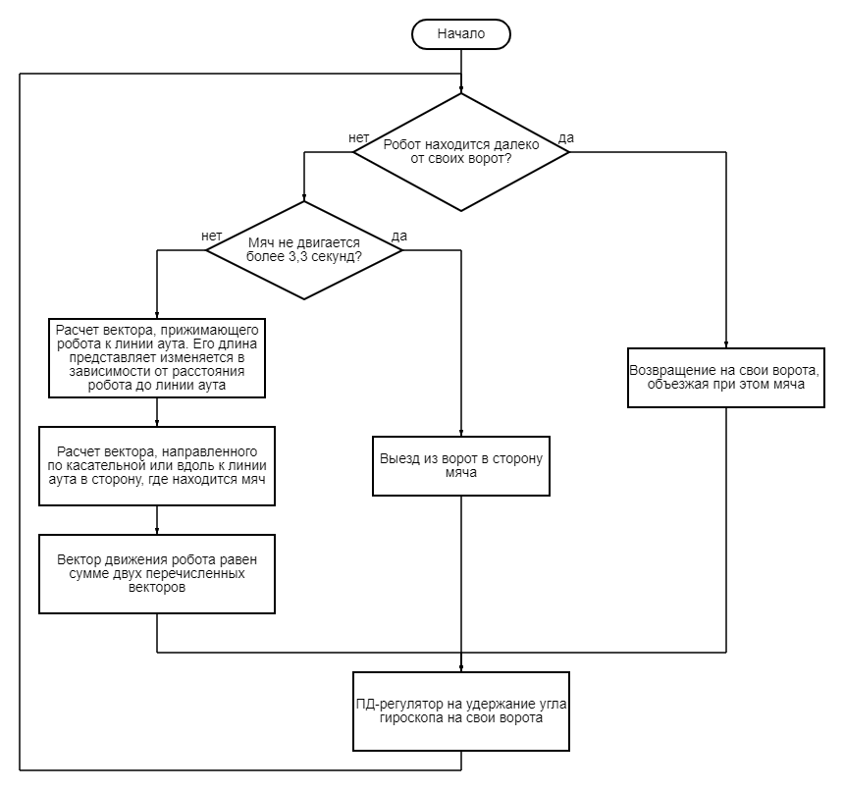

Asterisk*
Конструирование
Ниже приведена структурная схема робота:
Для проектирования был выбран САПР Solid Works. Каркас робота состоит из двух алюминиевых уровней, расположенных сверху и снизу от крепления для колес. Над верхним уровнем расположена материнская плата.
Каркас робота
Боковая защита
*
Информация о команде
Программирование
Программа для робота написана на языке программирования C++ в среде Keil μVision5 с помощью библиотеки SPL. Весь код разбит на множество классов и именных пространств, что улучшает читаемость кода. Ниже даны блок-схемы для каждой роли.
Нападающий
Вратарь
Участники команды:
Балакирский Аркадий – программист
Мухачев Денис – инженер, электронщик
Telegram-канал команды

